Slide 1
Vis-le
La prière
« …Mon Dieu, tends l’oreille et entends ! Ouvre les yeux et vois nos lieux dévastés et la ville sur laquelle ton nom est invoqué !...» Daniel 9 : 18
Jour 26

Slide 2
Le savais-tu ?
Job a connu de terribles malheurs. Il a tout perdu (enfants, richesse). Il était sans ressource et malade. Il demanda sans doute, à plusieurs reprises, que le Seigneur résolve ses problèmes. Mais rien ne s’arrangea jusqu’au moment où il pria pour les amis qui venaient le voir et ne lui disaient pas toujours des choses sympathiques à entendre.
Vois-tu :
Au moment où il pria pour ses amis pas très sympas, sa vie changea et le Seigneur lui accorda le double de tout ce qu’il avait eu. (Job 42 : 10)
Le savais-tu ?
Lorsque Daniel fit cette prière, le peuple d’Israël vivait sous l’autorité de l’Empire babylonien. La ville de Jérusalem était en ruines. Le temple, qui symbolisait la présence de Dieu, était à moitié détruit, Daniel priait pour son peuple et la restauration de la ville.
Vois-tu :
Daniel ne priait pas pour ses propres difficultés. Il avait le souci du peuple.

Slide 3
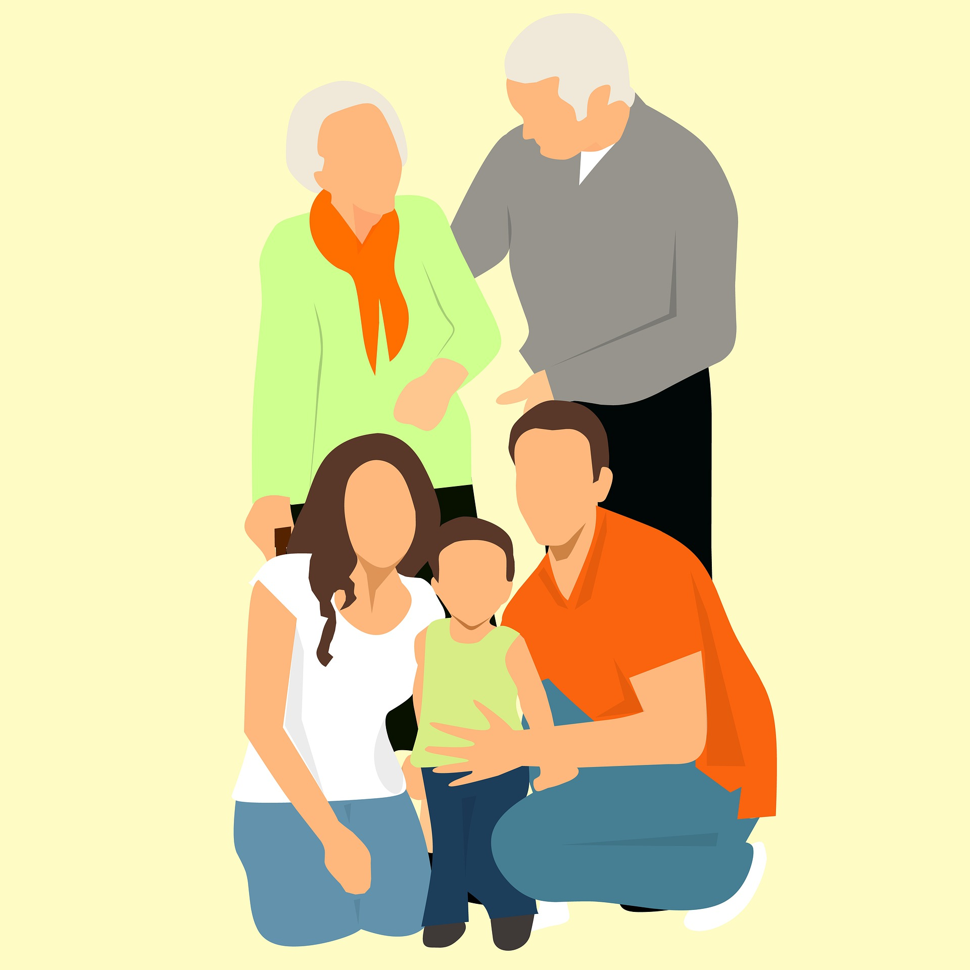
Echange avec ta famille sur la prière de Daniel et celle de Job.
Ensuite, réfléchis sur ce que tu peux mettre en application dans ta propre vie par rapport à ceux et celles qui ne sont pas toujours sympathiques avec toi.
Demande à ton partenaire de prière de prier avec toi pour ces camarades pas toujours aimables.

